Slide 1
МУНИЦИПАЛЬНОЕ БЮДЖЕТНОЕ
ДОШКОЛЬНОЕ ОБРАЗОВАТЕЛЬНОЕ УЧРЕЖДЕНИЕ
ДЕТСКИЙ САД №18 ПОС. ГИРЕЙ
МУНИЦИПАЛЬНОГО ОБРАЗОВАНИЯ
ГУЛЬКЕВИЧЕСКИЙ РАЙОН
Консультация для родителей:
Поделки из природного материала
Воспитатель:
Кондратьева Л.В.

Slide 2
Поделки из природного материала дети особенно любят, ведь их можно сотворить из того, что они сами найдут в парке, в поле, в лесу, на морском побережье или в горах. Главное – чтобы хватило фантазии превратить ракушки, гальку, камушки, веточки, сухие плоды, шишки, желуди, каштаны, орехи, семена или соцветия своими руками в нечто необычайное! К тому же природный материал – самый экологический материал для занятий с детьми.

Slide 3
Изготовление поделок из природного материала развивает навыки:
развивает мелкую моторику;
учит ставить цель и визуализировать ее на протяжении творческого процесса;
экспериментировать и искать оптимальные пути продвижения к цели;
развивает пространственное воображение;
учит видеть цельную вещь в разрозненных элементах;
развивает внимание и аккуратность, терпение и старательность;
пробуждает интерес к творческому конструированию
знакомит с чувством вдохновения;
учит бережно относиться к природе.

Slide 4
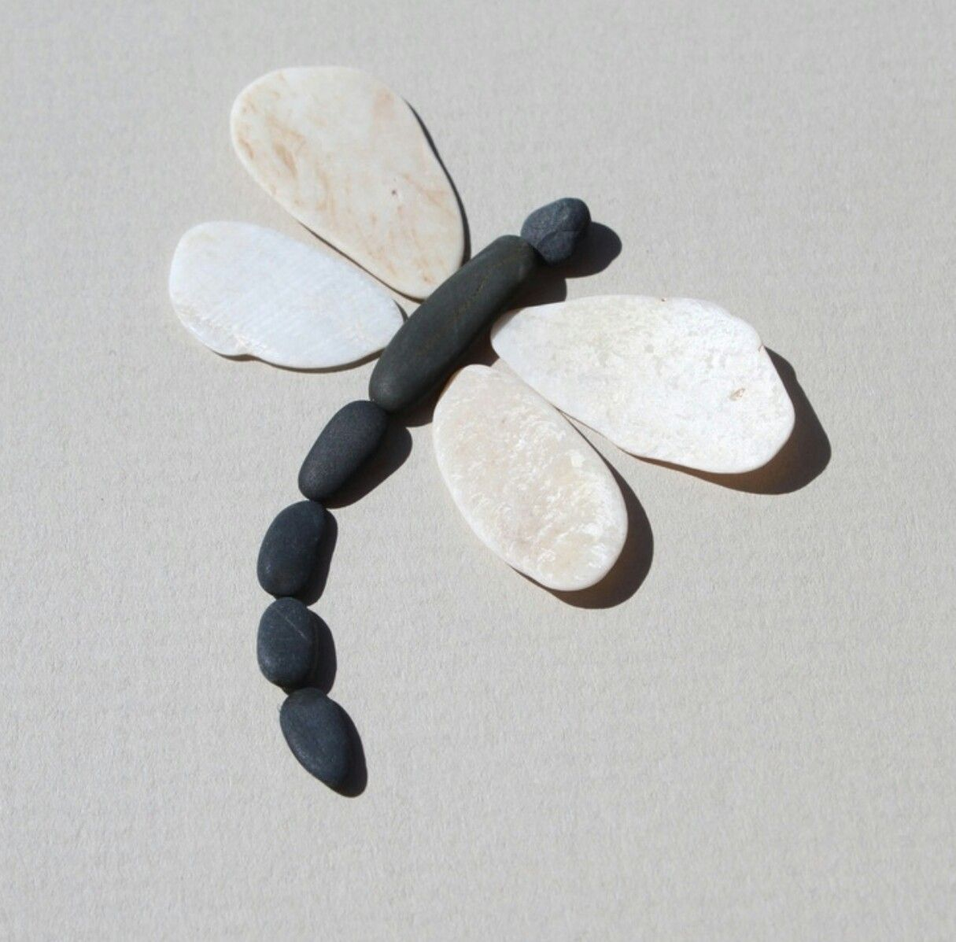
Веселые камушки
Все ребята любят собирать камешки. Кисточка и краски превратят обычные камни в жучка, божью коровку, стрекозу, сову или грибок. Сама форма камешка подскажет малышу, какой образ лучше создать. На камешек наносится краска – и образ готов. Камушки между собой склеиваются пластилином. После того, как поделка высохнет, для придания блеска покройте его бесцветным лаком.

Slide 5
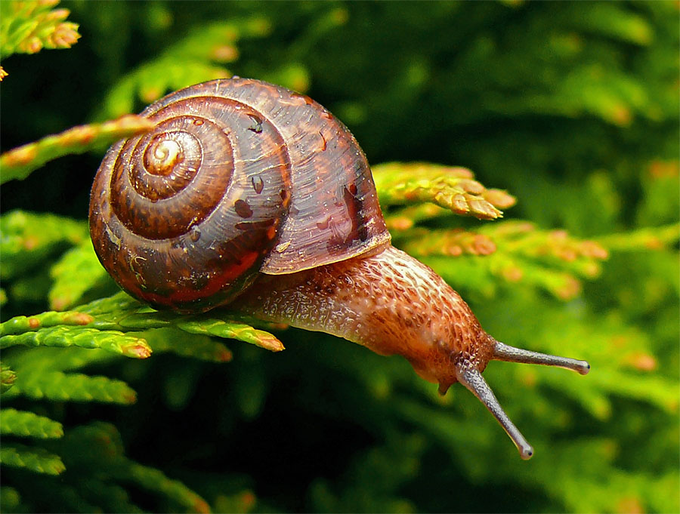
Улитка
Собранные с детьми ракушки промойте тщательно в проточной воде и подсушите на солнце. Можно покрыть ракушки прозрачным лаком – они будут блестеть как в воде.
Отберите несколько спирально закрученных раковин.
Вылепите из пластилина фигурку улитки: голову, рожки, хвост. Закрепите раковину на спине.
Улитка готова.

Slide 6
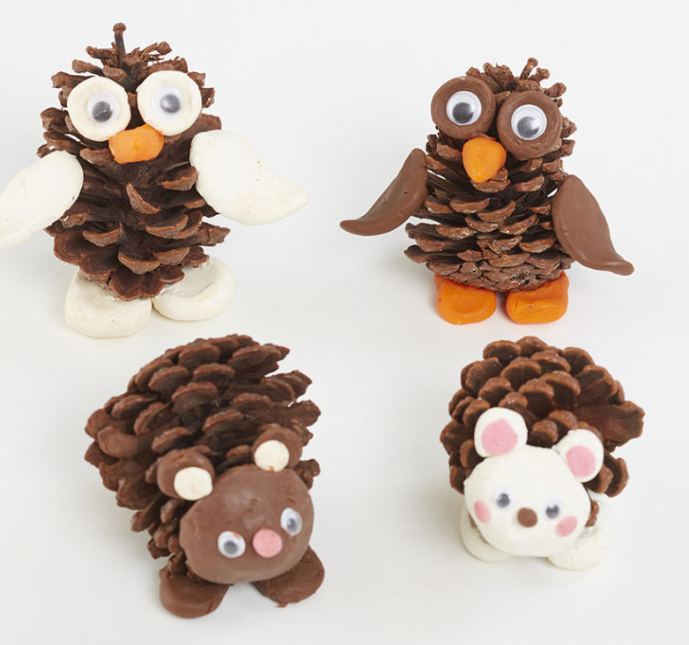
Зверушки из шишек
Используйте пластилин и не ограничивайте фантазию ребенка. Для этой работы вам понадобятся глазки, которые придадут вашим работам особенно забавный вид.

Slide 7
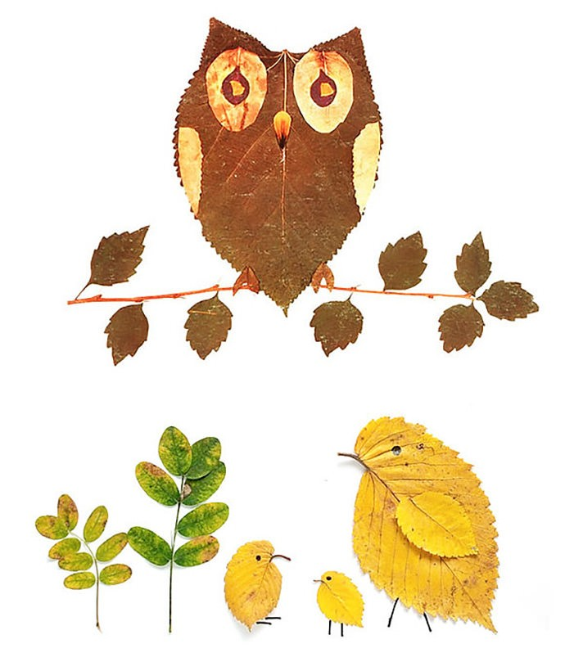
Листочки
Ещё один материал, который пригодится нам для работы это листочки. Соберите листья во время прогулки. Используйте
клей и лист
бумаги для
творчества.

Slide 8
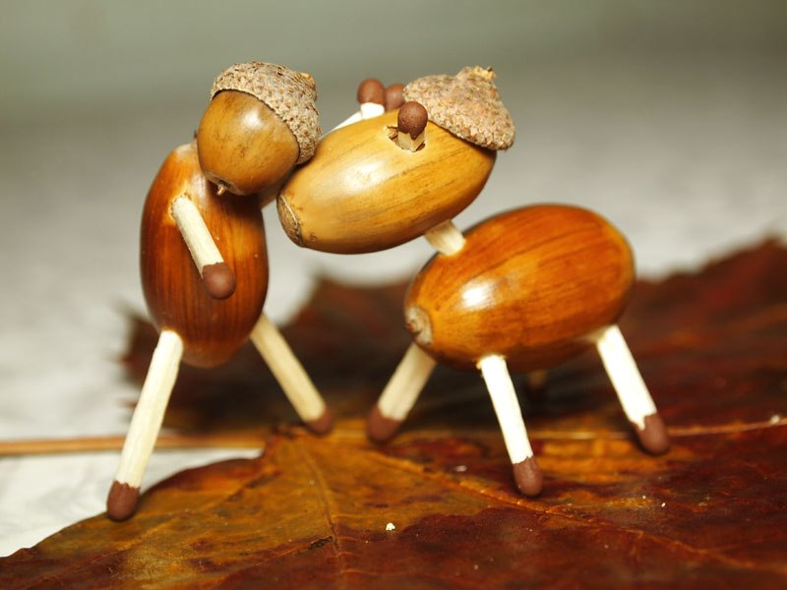
Желуди
Очень удобный, красивый и разнообразный материал для творчества с детьми. Используйте для склеивания пластилин или спички.

Slide 9
Чтобы ребенок понял последовательность работы, следует вначале показать, как изготовить поделку. После того, как малыш узнал первые азы создания игрушки из природного материала, ему будет достаточно показать рисунок, картинку или фотографию готовой поделки, и он уже с пониманием процесса сможет изготовить ее самостоятельно. Затем ребенку нужно предлагать сделать из природного материала сказочных персонажей или увиденных зверей в зоопарке. Подобные занятия значительно развивают творческие способности, фантазию и воображение детей.

Slide 10
Спасибо за внимание.

